Slide 1








ANWENDUNG VON
RIVAROXABAN
BEI ERWACHSENEN
UND KINDERN
Fragen und Antworten zum Einsatz von Rivaroxaban (Xarelto® und Xarelto® junior) in der Praxis (RivaPrax)
Ein Konsensusdokument der
RivaMoS-Arbeitsgruppe und der Arbeitsgruppe Hämostase (WPH, Working Party Hämostase) der Schweizerischen Gesellschaft für Hämatologie
Referenz:
Version August 2021
MA-M_RIV-CH-0195-2_03.2024

Slide 2







Inhalt
Allgemeine Fragen
Interaktionen
Vorsichtsmassnahmen
Rivaroxaban in
Spezifischen Indikationen
Weitere Fragen
Patienten-Management
Plasmaspiegel-Bestimmung
Perioperatives Management

Slide 4
Einleitung
ÜBER
RIVAPRAX
Konsensus-Dokument der RivaMos-Arbeitsgruppe und der Arbeitsgruppe Hämostase der Schweizerischen Gesellschaft für Hämatologie
Pragmatische und klinisch relevante Antworten auf Fragen
aus der Praxis
Hilfestellung bei der regelmässigen klinischen Kontrolle in der Hausarztpraxis

Slide 5





Einleitung
ZULASSUNGSSTATUS IN DER SCHWEIZ
Xarelto
Seit 2009
Prophylaxe von venösen Thromboembolien (VTE) bei grösseren orthopädischen Eingriffen an den unteren Extremitäten wie Hüft- und Knieprothesen
Seit April 2012
Behandlung der tiefen Venenthrombose (TVT) sowie Prophylaxe einer rezidivierenden TVT und
Lungenemblie (LE)
Schlaganfallprophylaxe und Prophylaxe systemischer
Embolien bei nicht-valvulärem Vorhofflimmern (nvVHF)
Seit September 2013
Behandlung der Lungenembolie (LE)
Seit Juni 2021
Behandlung von VTE bei pädiatrischen Patienten
®

Slide 6

Allgemeine Fragen

Slide 7
1.1 Welche Produkte mit dem Wirkstoff Rivaroxaban gibt es in der Schweiz?
In der Schweiz gibt es drei Produkte mit dem Wirkstoff Rivaroxaban:
Xarelto®, Xarelto® junior und Xarelto® vascular.
Sie unterscheiden sich in den Anwendungsgebieten und Dosierungen.
Bitte beachten Sie, dass das vorliegende Dokument auf die Diskussion von Fragestellungen zu Xarelto® bei erwachsenen Patienten und in Kapitel 4.3 zu Xarelto® junior fokussiert; für Antworten auf Fragen zu Xarelto® vascular verweisen wir auf das «Swiss Expert Statement» zum Einsatz von Rivaroxaban bei chronischer KHK und/oder PAVK.

Slide 8
1.2 Dosierungen von Rivaroxaban nach Indikation und eGFR (1/2)
 | eGFR |  | Zu beachten
 | ≥ 50 ml/min | #15 – 49 ml/min
Rivaroxaban (Xarelto®)
Thrombose-Prophylaxe Nach grösseren orthopädischen Eingriffen | 1x 10 mg | 1x 10 mg | Einnahme unabhängig von Mahlzeiten.
 |  |  | Keine prä-op. Gabe, erste Dosis 6–10 h nach Wundverschluss, sofern Hämostase sichergestellt ist.
Schlaganfall-Prophylaxe Bei Patienten mit nicht-valvulärem Vorhofflimmern | 1x 20 mg | 1x 15 mg | 15 mg und 20 mg Einnahme mit Mahlzeit 10 mg Einnahme unabhängig von Mahlzeiten
Bei Patienten mit nicht-valvulärem Vorhofflimmern nach PCI mit Stentimplantation in Kombination mit einem P2Y₁₂-Inhibitor | 1x 15 mg | 1x 10 mg
Therapie der TVT und LE Akutphase Tag 1 – 21 | 2x 15 mg | 2x 15 mg | 15 mg und 20 mg Einnahme mit Mahlzeit 10 mg Einnahme unabhängig von Mahlzeiten
Verlängerte Rezidivprophylaxe ab Tag 22 | 1x 20 mg | 1x 20 mg
Langzeittherapie ab Monat 7 | 1x 20 mg ODER 1x 10 mg | 1x 20 mg ODER 1x 10 mg
VTE-Behandlung bei Kindern / Jugendlichen 30 bis < 50 kg | 1 x 15 mg | Keine Daten | Nach initialer parenteraler Antikoagulation; 15 mg und 20 mg; Einnahme mit Mahlzeit
VTE-Behandlung bei Kindern / Jugendlichen ≥ 50 kg | 1x20 mg | Keine Daten
# Gemäss Fachinformation bei Patienten mit eGFR 15-29 ml/min mit Vorsicht anwenden. Expertenmeinung: Patienten mit eGFR < 30 ml/min sollen nicht auf Rivaroxaban eingestellt werden, da dies ein Ausschlusskriterium der Zulassungsstudien war. Falls Rivaroxaban-Patienten eine Verschlechterung der eGFR auf < 30 ml/min zeigen, kann die Therapie fortgesetzt werden unter engmaschiger Kontrolle.

Slide 9
1.2 Dosierungen von Rivaroxaban nach Indikation und eGFR (2/2)
 | eGFR |  | Zu beachten
 | ≥ 50 ml/min | #15 – 49 ml/min
Rivaroxaban (Xarelto junior)
VTE Behandlung bei pädiatrischen Patienten (Neugeborene, Kleinkinder, Kinder < 30 kg) Behandlung von VTE nach initialer parenteraler Antikoagulation zur Prophylaxe von rezidivierenden VTE | Dosis richtet sich nach Körpergewicht | Keine Daten | Bei Kindern < 1 Jahr sollte die Nierenfunktion nur aufgrund des Serumkreatinins beurteilt werden. Die Anwendung von Xarelto junior wird nicht empfohlen bei Serumkreatinin-Werten > 97.5 Perzentile gemäss Serumkreatinin-Referenzwerten in Tabelle 2 der Fachinformation
Rivaroxaban (Xarelto® vascular)
Prävention schwerwiegender atherothrombotischer Ereignisse (Schlaganfall, Myokardinfarkt, kardiovaskulär bedingter Tod)
Bei Patienten mit koronarer Herzkrankheit oder manifester peripherer arterieller Gefässerkrankung und einem hohen Risiko für ischämische Ereignisse in Kombination mit ASS | 2x 2.5 mg | 2x 2.5 mg | Einnahme unabhängig von Mahlzeiten

Slide 10

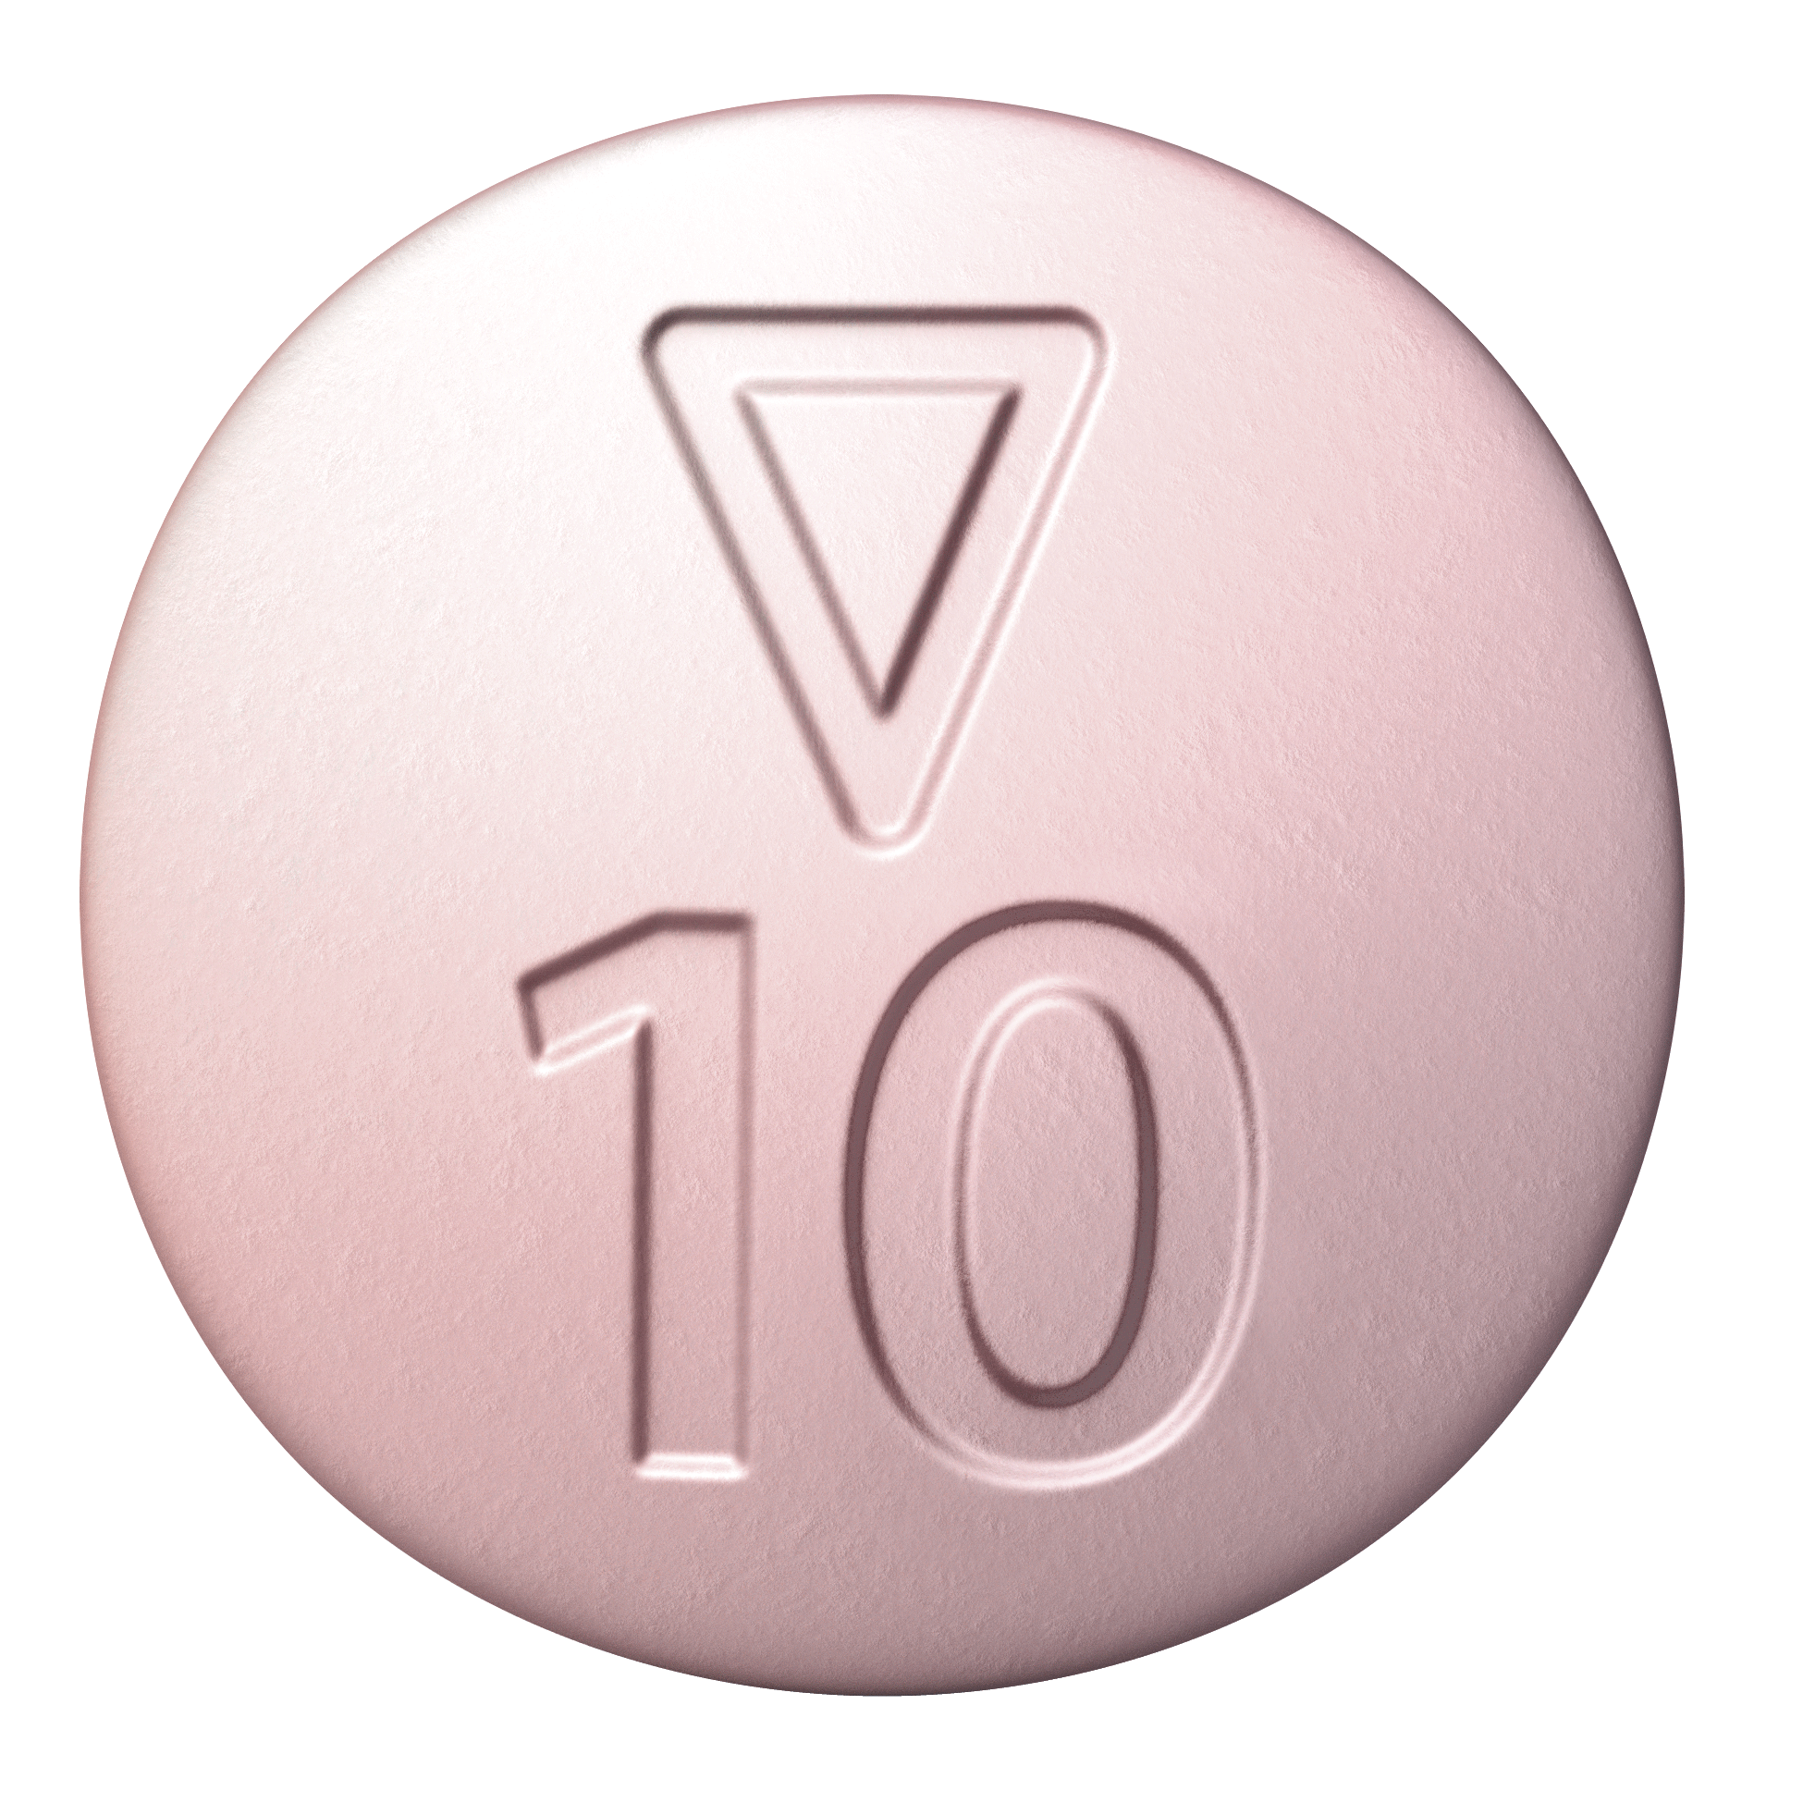
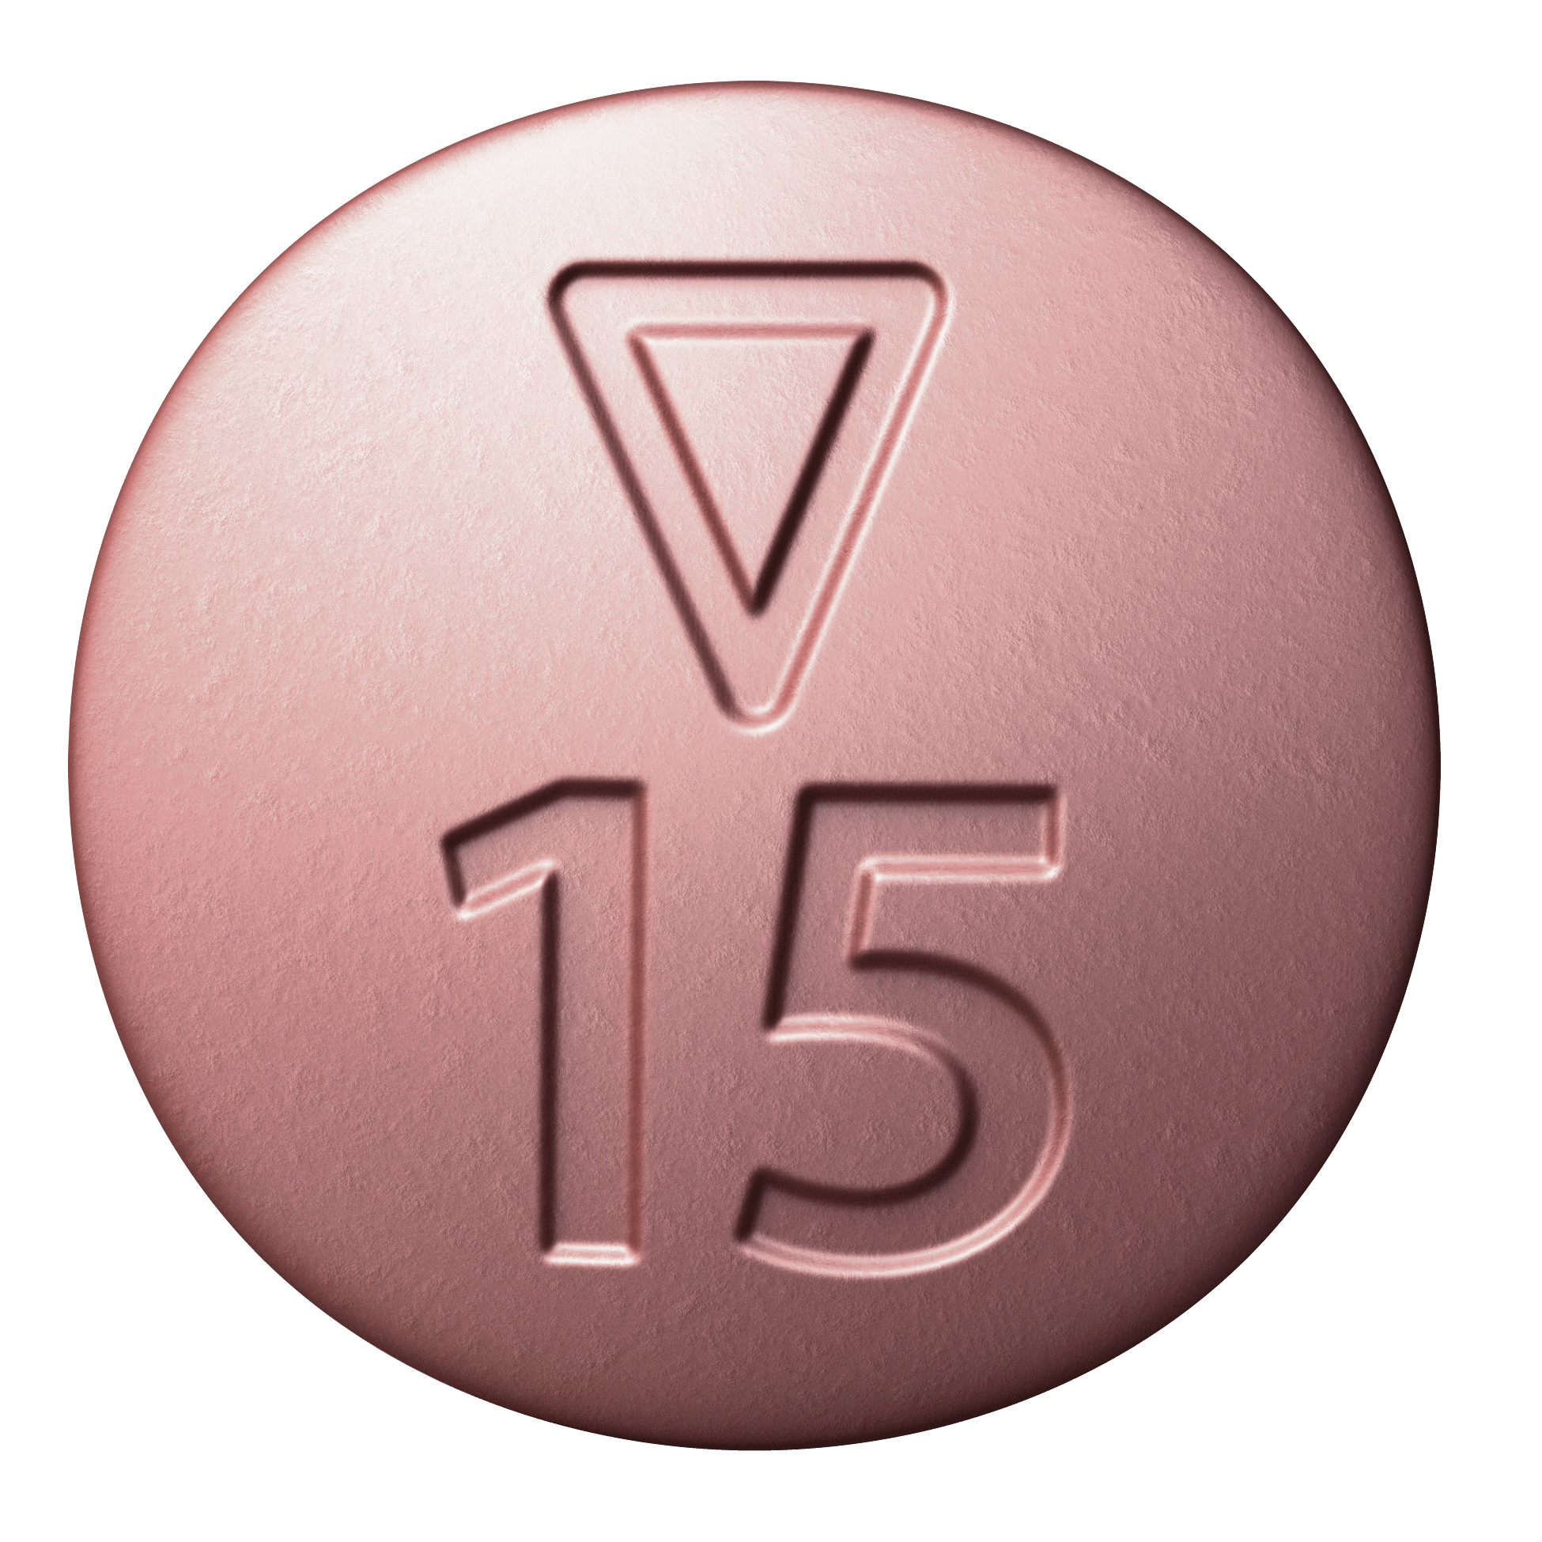
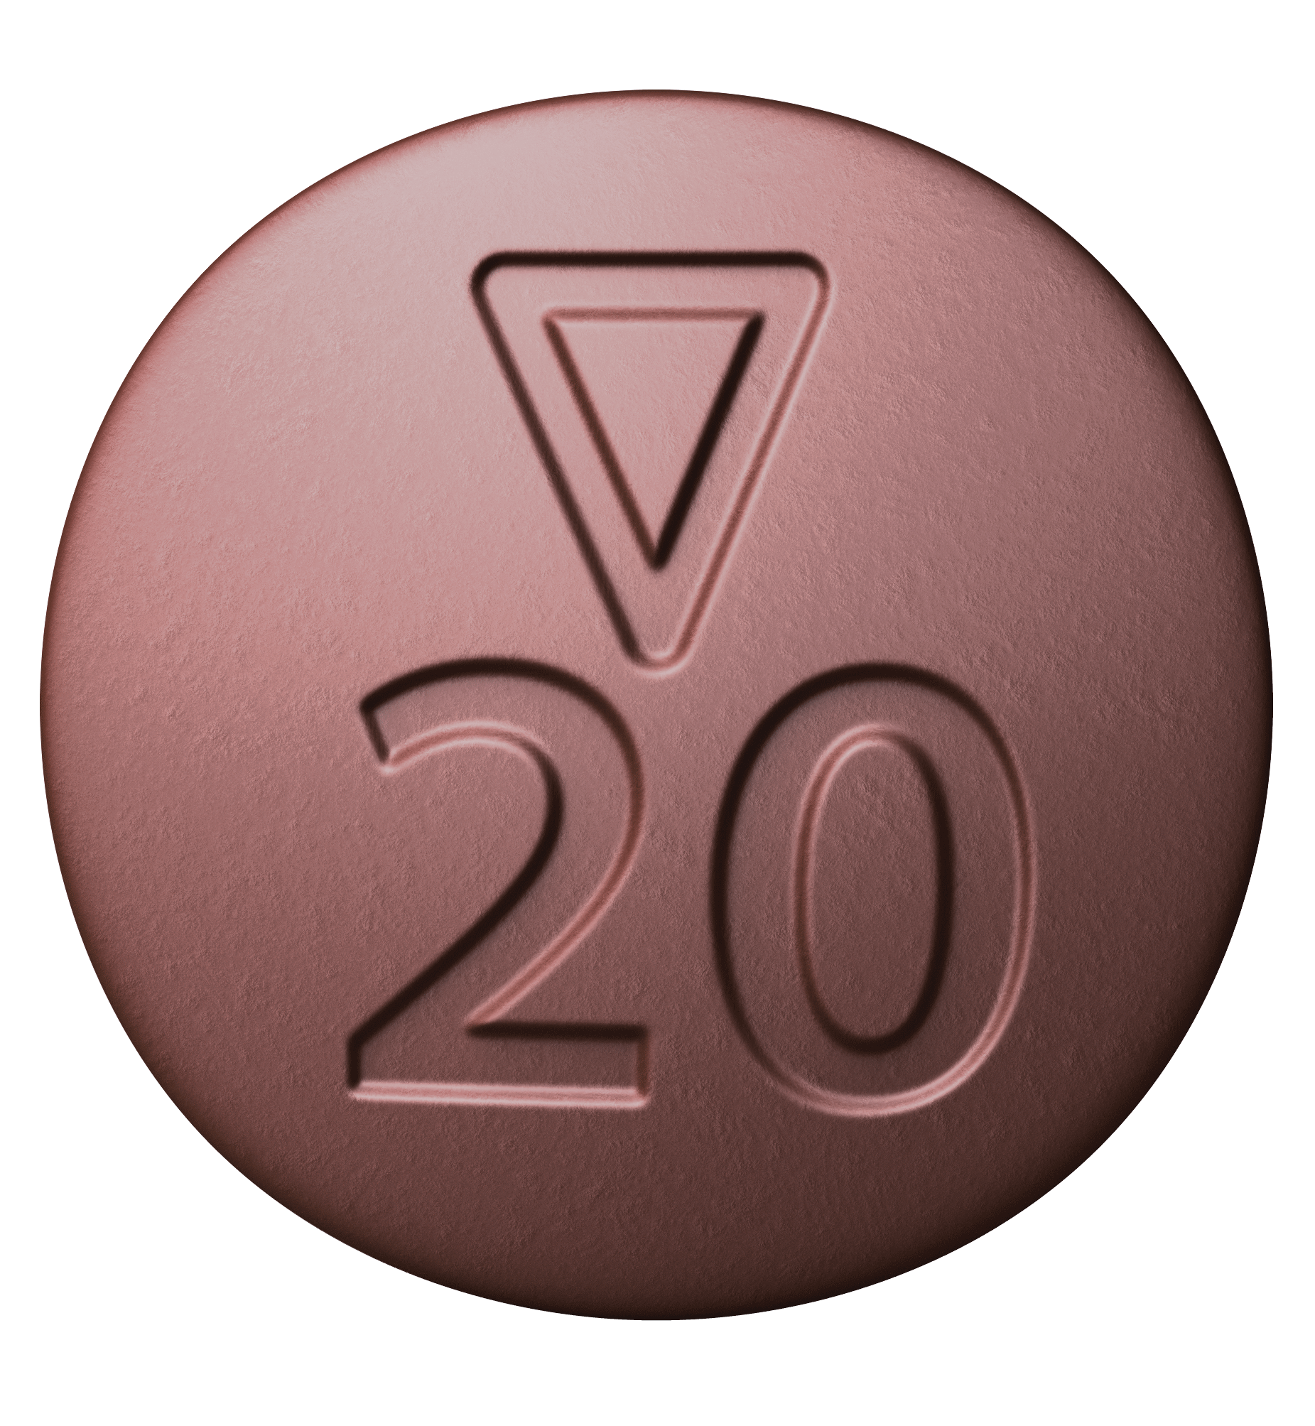
1.3 Wie ist vorzugehen, wenn eine Tablette vergessen wurde?
Allgemeine Fragen
Bei einmal täglicher Einnahme:
  Am gleichen Tag vergessene Dosis unverzüglich einnehmen.
  Am nächsten Tag wie gewohnt
  1x tägliche Einnahme.
  Die Tagesdosis darf nicht überschritten werden
  Bei zweimal täglicher Einnahme:
  Während der akuten TVT/LE-Behandlungsphase* Xarelto®:
        Vergessene Dosis sofort einnehmen, um die
        Tagesdosis (30 mg) sicherzustellen.
        Falls nötig, 2 Tabletten à 15 mg auf
        einmal einnehmen.
    Am nächsten Tag mit der Einnahme zum üblichen Zeitpunkt fortfahren.
*akute TVT/LE-Behandlungsphase (Tag 1-21): 15 mg 2 x täglich,
anschliessend (ab Tag 22) 20 mg 1 x täglich
Bei Erbrechen der Rivaroxaban-Tablette innerhalb von 30 Minuten nach der Einnahme sollte die Dosis erneut eingenommen werden. Bei Erbrechen mehr als 30 Minuten nach der Einnahme, sollte die Dosis nicht erneut eingenommen werden und zum nächsten geplanten Zeitpunkt wie gewohnt fortgefahren werden.

Slide 11
1.4 Kann Rivaroxaban in Wochenpillendosen verpackt werden?
Rivaroxaban kann aus dem Blister entfernt und unbedenklich für den Zeitraum von einer Woche in vorgefertigten Pillenboxen gelagert werden.
MA-M_RIV-CH-0195-1_08.2021

Slide 12

1.5 Kann Rivaroxaban vermörsert werden?
Allgemeine Fragen
Es wird grundsätzlich die Anwendung der unzerteilten Tabletten empfohlen.
Kann der Patient die Tablette nicht schlucken, kann diese vermörsert und z.B. dem Joghurt beigemischt werden.
Gemäss der Fachinformation kann Rivaroxaban via Magensonde verabreicht werden (falls diese im proximalen Bereich des Magens platziert wird).
Verabreichung von suspendierten Tabletten über Ernährungssonden ist möglich: Rivaroxaban ist praktisch nicht wasserlöslich.
Xarelto® Tabletten prinzipiell nicht teilen
(fehlende Bruchrille und geringe Grösse)

Slide 13
1.6 Wie lassen sich Rivaroxaban und Sport vereinbaren?
Patient anweisen, keine Sportarten mit grossem Verletzungspotential oder explizitem Körperkontakt zu betreiben.
Patienten unter Rivaroxaban sollten die gleichen Sicherheits- und Vorsichtsmassnahmen einhalten wie bei der Anwendung anderer OAK.
Allenfalls kann der Zeitpunkt der Rivaroxaban-Einnahme auf eine spezielle sportliche
Tätigkeit hin angepasst werden (um Peak-Werte zum Zeitpunkt der sportlichen Aktivität zu vermeiden).

Slide 14
1.7 Wie kann die Compliance der Rivaroxaban-Einnahme verbessert werden?
Intensive Risikoaufklärung des Patienten, z.B. mit folgendem Hinweis:
  «Ab einem CHA₂DS₂-VASc-Score von 6 erleidet 1 von 10 VHF-Patienten einen Schlaganfall innerhalb eines Jahres.»
  Rituale als Hilfestellung zur Einnahme einführen.
  Compliance fördernde Hilfsmittel und Informationsbroschüren werden von
  Bayer angeboten.
  Auch bei unregelmässiger Einnahme gilt, dass der Patient nach Einnahme von Rivaroxaban schon nach kurzer Zeit wieder geschützt ist.

Slide 15
1.8 Wie soll bei Rivaroxaban-Patienten vorgegangen werden, die eine i.m. Injektion benötigen? (1/2)
Allgemeine Fragen
Bei invasiven Verfahren oder chirurgischen Interventionen sollte Rivaroxaban mindestens 24 Stunden vor dem Eingriff abgesetzt werden, wobei sich diese Zeitspanne in Abhängigkeit von Alter und Nierenfunktion verlängern kann
Sorgfältig evaluieren, ob es Alternativen zu einer i.m. Injektion gibt.
Bei nicht vermeidbaren i.m. Injektionen empfehlen die Experten folgende Vorgehensweise:
Eine dünne, lange Nadel (23G oder 25G) verwenden.
Injektion bevorzugt am Oberarm (M. deltoideus).
Gute Kompression für 5–10 Minuten, ohne reiben.
Nicht aspirieren (aspirieren würde bei Blutungsneigung zu mehr lokalen unerwünschten Wirkungen führen).
Die Person mit Antikoagulation bzw. die Eltern/ rechtliche Vertretung sollen über ein mögliches Auftreten eines Hämatoms im Anschluss an die Injektion und das weitere Vorgehen informiert werden.
Nach Verabreichung soll die Person mindestens 15 Minuten am Ort, wo die Injektion durchgeführt wurde, beobachtet werden.
Begleitmassnahmen in der Behandlung von Hämatomen nach der Injektion
sind Ruhigstellung, Kühlung und bei Bedarf antiphlogistische/analgetische Therapie
(Cave: keine thrombozyten-hemmenden Medikamente)

Slide 16



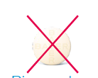



1.8 Wie soll bei Rivaroxaban-Patienten vorgegangen werden, die eine i.m. Injektion benötigen? (2/2)
Allgemeine Fragen
Management der Rivaroxaban-Therapie rund um die i.m. Injektion
Am Tag vor der i.m-Injektion
Am Tag der i.m. Injektion
Am Tag nach der Injektion
Einnahme
Morgen
Einnahme
Abend
Einnahme
Morgen
Einnahme
Abend
Einnahme
Morgen
Einnahme
Abend
≥ 6 h nach Injektion!
1 x tgl.
1 x tgl.
1 x tgl.
Rivaroxaban
Rivaroxaban
Rivaroxaban
2 x tgl.
2 x tgl.
2 x tgl.
Rivaroxaban
Rivaroxaban
Rivaroxaban
Bei Rivaroxaban-Einnahme am Morgen: Der Patient nimmt Rivaroxaban am Vortag der Injektion wie gewohnt am Morgen ein.
Bei Rivaroxaban-Einnahme am Abend bzw. zweimal täglicher Rivaroxaban-Einnahme: Der Patient lässt die Abend-Dosis am Vortag der Injektion aus.
Am Tag der Injektion: Der Patient lässt die Dosis am Morgen vor der Injektion aus und nimmt frühestens sechs Stunden nach der intramuskulären Verabreichung die Rivaroxaban-Tablette ein.
Der Patient nimmt Rivaroxaban wieder nach gewohntem Schema ein

Slide 17

Interaktionen

Slide 18
2.1 Verändert Rivaroxaban den Plasmaspiegel anderer Medikamente?
Nein, Rivaroxaban ist kein Induktor oder Inhibitor von CYP Enzymen in der Leber.
Rivaroxaban ist ein Substrat der CYP450 Enzyme CYP3A4 und CYP2J2.

Slide 19
2.2 Wird der Rivaroxaban-Plasmaspiegel durch andere Medikamente verändert?
Die gleichzeitige Kombination einer starken Induktion/Hemmung von CYP3A4 plus
einer starken Induktion/Hemmung von P-gp führt zu klinisch signifikanten Veränderungen des Plasmaspiegels.
Eine Co-Medikation mit moderaten CYP3A4- und P-gp-Inhibitoren, zusammen mit weiteren Faktoren (z.B. Niereninsuffizienz, zusätzliche Plättchenhemmung, oder andere Medikamente, die CYP3A4 und P-gp gleichgerichtet beeinflussen), können zu einer klinisch signifikanten Erhöhung des Plasmaspiegels von Rivaroxaban mit entsprechend erhöhtem Blutungsrisiko führen.

Slide 20
2.3 Welche Medikamente können gleichzeitig mit Rivaroxaban eingenommen werden?
Medikamente | Kombination mit Rivaroxaban | Rivaroxaban-Plasmaspiegel | Kommentar
Acetaminophen, Cyclosporin, Nifedipin, Felodipin, Midazolam, Triazolam, Quinidin, Dexamethason | ✓ | ➔
Simvastatin, Atorvastatin | ✓ | ➔
Verapamil, Digoxin | ✓ | ➔
Antazida, Omeprazol, H2-Rezeptor-Antagonisten, Ranitidin | ✓ | ➔
ASS (≤ 100 mg), Clopidogrel (75 mg) | ✓ | ➔ | Blutungsrisiko erhöht, gleich wie mit VKA oder NMH
Naproxen, NSARs | ✓ | ➔ | Blutungsrisiko erhöht, gleich wie mit VKA oder NMH
✓
= Kombination mit Rivaroxaban unbedenklich

Slide 21
2.3 Welche Medikamente sollten nicht gleichzeitig mit Rivaroxaban eingenommen werden?
Medikamente | Kombination mit Rivaroxaban | Rivaroxaban-Plasmaspiegel | Kommentar
Amiodaron | ≈ |  | Höhere Plasmaspiegel zu erwarten
Clarithromycin, Telithromycin, Erythromycin | ≈ |  | Vorsicht bei Patienten mit eingeschränkter Nierenfunktion
Rifampicin, Phenobarbital und Verwandte, Phenytoin, Carbamazepin und Johanniskraut | ✗ | ⬇ | Rivaroxaban-Plasmaspiegel signifikant erniedrigt
VKA | ✗ | ➔ | Blutungsrisiko erhöht, additive Wirkung (supra-additiv auf den INR)
Heparin, NMH | ✗ | ➔ | Blutungsrisiko erhöht, additive Wirkung
Azol-Antimykotika (CYP3A4-Inhibitoren): Ketoconazol, Itraconazol, Miconazol, Voriconazol, Posaconazol, Fluconazol | ✗ | ⬆ | AUC ist ca 2.6-fach erhöht
HIV-Protease-Inhibitoren (CYP3A4-Inhibitoren): Ritonavir, Indinavir, Atazanavir, u.a. | ✗ | ⬆ | AUC ist ca 2.5-fach erhöht
Duale Plättchen-Inhibitoren (ASS & Clopidogrel, ASS & Prasugrel, ASS & Ticagrelor) | ✗ | ➔ | Rivaroxaban > 5 mg: Blutungsrisiko deutlich erhöht (gleich wie mit VKA oder NMH)
≈ = Vorsicht, insbesondere bei Patienten mit eingeschränkter Nierenfunktion ✗ = Gleichzeitige Einnahme mit Rivaroxaban wird nicht empfohlen

Slide 22
2.4 Dürfen Patienten mit Rivaroxaban Thrombozyten-aggregationshemmer (TAH) erhalten?
Ja, Rivaroxaban darf prinzipiell mit TAH wie NSARs, ASS (100 mg) oder
Clopidogrel (75 mg) gemeinsam gegeben werden.
Das Blutungsrisiko ist ähnlich erhöht, wie bei Kombination eines TAH mit einem NMH oder VKA.
Die gleichzeitige Gabe von mehr als einem TAH sollte vermieden werden.
Kombination von Rivaroxaban mit Prasugrel oder Ticagerol ist zur Zeit ungenügend untersucht und sollte vermieden werden.
Die PIONEER AF-PCI-Studie untersuchte Rivaroxaban + TAH bei nvVHF-Patienten nach PCI mit Stenting. Dabei zeigte die Kombination Rivaroxaban 15 mg 1x tgl. (10 mg 1x tgl. bei eGFR 30-49 ml/min) + Clopidogrel signifikant weniger klinisch relevante Blutungen als eine Triple Therapie mit VKA.
Die Expertengruppe empfiehlt bei Fragen zu dieser in der Fachinformation aufgeführten Möglichkeit zur Dosisreduktion die Rücksprache mit einem Experten.

Slide 23

Vorsichts-massnahmen

Slide 24
3.1 Was ist bei Patienten mit Nierensuffizienz zu beachten?
Kontrolle der Nierenfunktion zu Therapiebeginn (bei Verdacht auf Niereninsuffizienz (NI) oder bei bekannter Nierenfunktionseinschränkung).
Bei Patienten mit bekannter NI alle «eGFR geteilt durch 10» Monate Nierenfunktion kontrollieren.
eGFR [ml/min] | Prävention VTE nach grösseren ortho-pädischen Eingriffen* | Schlaganfall-Prophylaxe bei nvVHF* | Schlaganfall-Prophylaxe bei nvVHF nach PCI und Stent Implantation + P2Y₁₂-Inhibitor* | Behandlung TVT & LE*
≥ 50 | keine Dosisanpassung | keine Dosisanpassung | Dosisreduktion auf 1x tgl. 15 mg# | keine Dosisanpassung
30 – 49 | keine Dosisanpassung | Dosisreduktion auf 1x tgl. 15 mg | Dosisreduktion auf 1x tgl. 10 mg# | keine Dosisanpassung
15 – 29 | keine Kontraindikation, aber Rivaroxaban nicht empfohlen | Keine Kontraindikation, aber erhöhte Vorsicht; Rivaroxaban nicht empfohlen bei neu gestellter Indikation für Antikoagulation | Keine Kontraindikation, aber erhöhte Vorsicht; Rivaroxaban nicht empfohlen bei neu gestellter Indikation für Antikoagulation | keine Kontraindikation, aber Rivaroxaban nicht empfohlen
*genaue Indikation unter www.swissmedicinfo.ch #nach Konsultation eines Experten
Dialyse-Patienten (eGFR < 15 ml/min): Rivaroxaban darf nicht angewendet werden (Kontraindikation!).

Slide 25
3.2 Was bedeutet der Hinweis in der Fachinformation:
«mit Vorsicht anwenden»?
Genaues Abwägen von Risiko und Nutzen
der Antikoagulation ist unerlässlich.
Vor dem Einsatz von Rivaroxaban:
  Ärztliche Untersuchung (Blutungskomplikationen, Kontrolle der Wundverhältnisse, etc.)
  Bestimmung des Hämoglobins (Anämie)
  und der Blutungsparameter
  Abschätzung der Nierenfunktion
  Kontrolle der Leberwerte
Ab Beginn der Rivaroxaban-Behandlung: Überwachung der Patienten auf Anzeichen für Blutungskomplikationen oder Anämie:
  Regelmässige ärztliche Untersuchung
  Bei einem Hämoglobin- oder Blutdruck-Abfall unter Rivaroxaban-Therapie muss die Ursache eruiert werden.

Slide 26
3.3 Was ist bei Patienten mit eingeschränkter Leberfunktion zu beachten?
Bei Leberinsuffizienz mit normalen Gerinnungswerten und fehlender Blutungsneigung kann Rivaroxaban gegeben werden.
Keine Dosisanpassung erforderlich, aber:
  Patient sollte gut überwacht werden
  Erhöhter Rivaroxaban-Plasmaspiegel möglich (aufgrund des beeinträchtigten Leberstoffwechsels)
Kontraindikation bei:
Leberinsuffizienz plus einer klinischen oder labormässigen Blutungsneigung

Slide 27

3.4 Was muss bei älteren Patienten beachtet werden?
Keine Dosisanpassung notwendig
Ältere Patienten (> 75 Jahre) haben bis zu
50% erhöhte Rivaroxaban-Plasmaspiegel.
HWZ bei älteren Patienten beträgt
11–13 Stunden.
Bei älteren Patienten mit Niereninsuffizienz oder einer Co-Medikation kann die HWZ
deutlich verlängert sein.
Die Analyse der Subgruppe der älteren Patienten in den Phase-III-Studien hat ergeben, dass Wirksamkeit und Sicherheit von Rivaroxaban vergleichbar waren mit den Daten der jüngeren Patienten.

Slide 28
3.5 Gibt es Patienten, die Rivaroxaban nicht erhalten dürfen?
Kontraindikationen für Rivaroxaban:
Klinisch signifikante Blutung
Akutes gastrointestinales Ulcus oder gastrointestinale ulzerative Erkrankungen
Schwere Lebererkrankung und schwere Leberinsuffizienz mit erhöhtem Blutungsrisiko sowie leichte und mässiggradige Leberinsuffizienz in Kombination mit pathologischen Gerinnungswerten
Dialysepflichtige Niereninsuffizienz
Schwangerschaft und Stillen
Akute bakterielle Endokarditis
Überempfindlichkeit gegenüber dem Wirkstoff oder einem der Hilfsstoffe

Slide 29
Rivaroxaban in
Spezifischen Indikationen

Slide 30

4.1 Prophylaxe des Schlaganfalls und der systemischen Embolie bei nicht-valvulärem Vorhofflimmern (nvVHF)

Slide 31
4.1.1 Rivaroxaban ist zugelassen bei Patienten mit nicht-valvulärem VHF. Was ist unter valvulärem VHF zu verstehen?
Der Einsatz von Rivaroxaban bei VHF-Patienten und einer biologischen Herzklappe bzw. bei einem Aortenklappen-Ersatz mit Katheter (TAVI) wurde in randomisierten Studien untersucht und scheint aus Expertensicht basierend auf diesen Daten möglich.
Rivaroxaban ist nicht registriert und darf deshalb
nicht eingesetzt werden bei
Patienten mit
valvulärem Vorhofflimmern,
d.h. bei Patienten mit hämodynamisch signifikanter Mitralklappenstenose und/oder mechanischer Herzklappe.

Slide 32
4.1.2 Welche Patienten mit neu diagnostiziertem nvVHF können gut mit Rivaroxaban behandelt werden?
Alle Patienten mit nvVHF, die keine Kontraindikation für die Einnahme von
Rivaroxaban haben.
Patienten nach Schlaganfall/TIA oder mit Schlaganfall/TIA in der Vorgeschichte.
Patienten, die keinen Vitamin-K-Antagonisten (VKA) einnehmen wollen.
Neue Patienten mit nvVHF ohne bisherige orale Antikoagulation.
Patienten bei denen eine VKA-Therapie schwierig oder nicht möglich ist
(z. B. partieller Faktor VII-Mangel, Faktor IX-Propeptid-Mutation, etc.).

Slide 33
4.1.3 Bei welchen nvVHF-Patienten ist die Umstellung von Vitamin-K-Antagonisten auf Rivaroxaban sinnvoll?
Umstellung sinnvoll:
Bei häufigen Interaktionen mit VKA wegen unregelmässiger oder wechselnder Zusatzmedikation
Bei Nahrungsmittel-Interaktionsproblemen
unter VKA
Nach einem elektiven Eingriff
Bei unstabilem INR-Wert (TTR < 60%) aber
guter Compliance
Falls regelmässige Bestimmung des Quick-/INR-Wertes nicht möglich (logistische bzw. geogra-fische Gründe oder aufgrund von vielen Reisen)
Bei explizitem Patientenwunsch für einen Wechsel
Wichtig:
ein schlecht einzustellender
VKA-Patient ist nicht zwingend ein geeigneter Kandidat für Rivaroxaban!

Slide 34

4.1.4 Wie gehen wir mit Patienten um, die wegen nvVHF einer OAK bedürfen, aber aus Sicherheits-gründen (Blutungsrisiko) keine VKA bekommen?
Re-evaluation des Nutzen/Risiko-
Verhältnisses unter einer Behandlung
mit Rivaroxaban.
Erneutes Gespräch mit dem Patienten und/oder den Angehörigen mit Fokus auf möglichen Nutzen und bestehende Risiken.

Slide 35
4.1.5 Können nvVHF-Patienten, welche unter Rivaroxaban eine systemische Embolie erlitten haben, weiter Rivaroxaban erhalten?
Grundsätzlich ja, Rivaroxaban senkt das Thromboembolierisiko deutlich.
Risiko ist nie gleich Null → Im Langzeitverlauf ist mit Ereignissen zu rechnen.
Falls Compliance-Problem:
  Wechsel weg von Rivaroxaban nicht zwingend notwendig.
  Intensivierung der Aufklärung und Begleitung, damit eine konsequente Einnahme der richtigen Dosis langfristig sichergestellt ist.

Slide 36
4.1.6 Wie gehen wir mit nvVHF-Patienten nach PCI und Stentimplantaten um?
Bei diesen Patienten ist aufgrund des Vorhofflimmerns eine Antikoagulation und aufgrund der PCI mit Stenteinlage eine (doppelte) Plättchenhemmung indiziert. Diese Kombination erhöht das Blutungsrisiko erheblich.
Zur Kontrolle des Blutungsrisikos kann für die Dauer einer zusätzlichen Behandlung mit einem P2Y₁₂-Inhibitor (üblicherweise 12 Monate mit Clopidogrel) eine Reduktion der Dosis von Rivaroxaban auf 15 mg 1x tgl. (10 mg 1x tgl. bei eGFR 30–49 ml/min) erwogen werden.
Nach Absetzen des P2Y₁₂-Inhibitors Rivaroxaban wieder in der Standarddosis für Patienten mit nvVHF geben (20 mg 1x tgl. bzw. 15 mg 1x tgl. bei eGFR 30–49 ml/min).
Die Expertengruppe empfiehlt bei Fragen zu dieser Dosierungsmöglichkeit die Rücksprache mit einem Experten.

Slide 37

4.2 Therapie der akuten
TVT/ LE sowie Rezidivprophylaxe einer TVT/LE bei erwachsenen Patienten

Slide 38
4.2.1 / 4.2.2 Wie ist vorzugehen, falls ein Patient initial NMH erhalten hat?
Falls initial NMH während maximal 5 Tagen gegeben wurde, kann die empfohlene Dosis von 15 mg 2x/Tag über weitere 21 Tage gegeben werden.
Falls initial NMH über einen Zeitraum von länger als 5 Tagen gegeben wurde, empfehlen wir eine Dosis von 15 mg 2x/Tag bis Tag 21 nach Start der Antikoagulation mit NMH.
Die Vorbehandlung mit NMH ist nicht notwendig. Es kann gemäss Fachinformation direkt mit Rivaroxaban gestartet werden.
Die vorgängige Gabe von NMH ist jedoch möglich. In den Zulassungsstudien erhielten etwa 70% der Patienten eine oder maximal zwei NMH-Spritzen vor dem Start mit zweimal täglich 15 mg Rivaroxaban während 21 Tagen.

Slide 39
4.2.3 Warum braucht es für die ersten 21 Tage
Behandlung mit Rivaroxaban eine höhere Dosis?
Dosisfindungsstudien zur VTE-Therapie zeigten: die Reduktion der Thrombuslast bei einer zweimal täglichen Gabe für die ersten 21 Tage Therapie war in der ODIXa-Studie im Trend besser als bei der einmal täglichen Dosis.
In vergleichbaren Studien mit anderen Antikoagulantien (Idraparinux, Ximegalatran), die keine höhere Dosis in der Akuttherapie einsetzten, wurden in der Anfangsphase der Therapie inakzeptabel hohe Rezidivraten festgestellt.

Slide 40
4.2.4 Gibt es aktuelle Daten zur Langzeit-Sekundärprophylaxe bei VTE-Patienten?
Wenn nach mindestens 6-monatiger VTE-Behandlung mit Antikoagulation eine Langzeit-Sekundärprophylaxe mit Rivaroxaban in Betracht gezogen wird, sollte bei VTE-Patienten mit hohem Rezidivrisiko Rivaroxaban 20 mg 1x tgl. weitergeführt werden.
Die EINSTEIN CHOICE Studie untersuchte VTE-Patienten nach einer 6- bis 12-monatigen Antikoagulation und ohne eindeutige Indikation zur Weiterführung derselben.
EINSTEIN CHOICE zeigte, dass VTE-Rezidive unter Rivaroxaban 10 mg 1x tgl. im Vergleich zu Aspirin 100 mg 1x tgl. signifikant seltener waren, bei vergleichbarer Rate an schweren Blutungen.
Gegenüber einer Langzeitprophylaxe mit Rivaroxaban 20 mg 1x tgl. zeigten sich bezüglich der primären Wirksamkeits- und Sicherheits-Endpunkte keine signifikanten Unterschiede.
Bei Fragen zur Risiko-Stratifizierung im Rahmen der Langzeit-Sekundärprophylaxe ist die Rücksprache mit einem Spezialisten empfehlenswert.

Slide 41
4.2.5 Kann Rivaroxaban bei Thrombophilie-Patienten eingesetzt werden für die Indikationen „Behandlung bzw. Sekundär-Prophylaxe der TVT/LE“?
EINSTEIN-Studienprogramm: ca. 6% der Patienten mit bekannter Thrombophilie
Der primäre Wirksamkeits- und Sicherheitsendpunkt über die prä-spezifizierte Subgruppe mit thrombophilen Gerinnungsstörungen war in den Studien EINSTEIN DVT und EINSTEIN PE konsistent im Vergleich zur Gesamtpopulation.
Die Expertengruppe ist der Meinung, dass Rivaroxaban bei Patienten mit labormässiger Thrombophilie eingesetzt werden kann.
Ausnahme: Antiphospholipid-Antikörper-Syndrom (APS) → unbedingt Hämostaseologen/Hämatologen kontaktieren und bei Hoch-Risiko-APS kein DOAK geben.

Slide 42
4.2.6 Kann Rivaroxaban bei Krebspatienten für die Indikationen „Behandlung bzw. Sekundär-Prophylaxe der TVT/LE“ eingesetzt werden?
Die 2021 Guidelines der American Society of Hematology (ASH) zum Management von VTE bei Patienten mit aktivem Tumor empfehlen für die initiale Behandlung (erste Woche) von TVT/LE bei Krebspatienten den Einsatz von NMH oder DOAC (Apixaban oder Rivaroxaban), für die anschliessende Weiterbehandlung für 3–6 Monate DOAC (Apixaban, Edoxaban, oder Rivaroxaban) bevorzugt gegenüber NMH oder VKA.
Die zugelassene Indikation von Rivaroxaban schliesst onkologische Patienten nicht aus.
Basierend auf der SELECT-D-Studie und im Einklang mit den ASH Guidelines 2021 zur Behandlung von VTE bei Patienten mit aktivem Tumor erachten die Experten eine Behandlung mit Rivaroxaban bei VTE-Patienten mit tiefem Blutungsrisiko und ohne Medikamenten-Interaktionen mit der systemischen Therapie als möglich.
Rivaroxaban kann angewendet werden wenn NMH aus individuellen Gründen nicht gegeben werden kann.
Patienten mit kolorektalen, urogenitalen und gastro-ösophagealen Tumoren sollten in den ersten
3–6 Monaten mit NMH behandelt werden.
Nach 3–6 Monaten bei gegebener Indikation individuell erwägen, eine fortgeführte Antikoagulation mit Rivaroxaban durchzuführen.
Spezielle Vorsicht bei Patienten mit erhöhtem Blutungsrisiko (z.B. Chemotherapie, Thrombozytopenie) und möglichen Interaktionen von Rivaroxaban mit div. Chemotherapeutika (Onkologen konsultieren)

Slide 43

4.3 VTE-BEHANDLUNG BEI PÄDIATRISCHEN PATIENTEN

Slide 44
4.3.1 In welcher Indikation und Dosierung wird Rivaroxaban bei Kindern angewendet?
Rivaroxaban ist zur Behandlung venöser Thromboembolien (VTE) nach initialer parenteraler Antikoagulation (in der Zulassungsstudie für mindestens 5 Tage) zur Prophylaxe von rezidivierenden VTE bei Kindern von 0–17 Jahren zugelassen.
Neugeborene, Kleinkinder und Kinder mit einem Körpergewicht unter 30 kg erhalten Rivaroxaban in Form einer Suspension zum Einnehmen (Xarelto junior), Kinder und Jugendliche mit einem Gewicht von 30 kg und darüber in Form der für Erwachsene schon lange zugelassenen Filmtablette (Xarelto, siehe Slide 7)
Die Dosis bei pädiatrischen Patienten richtet sich nach dem Körpergewicht
Darreichungsform | Körpergewicht (kg) |  | Dosierung (1 mg Rivaroxaban entspricht 1 ml Suspension) |  |  | Tagesdosis
 | Min | Max | 1 x täglich | 2 x täglich | 3 x täglich
Suspension zum Einnehmen | 2.6 | < 3 |  |  | 0.8 mg | 2.4 mg
 | 3 | < 4 |  |  | 0.9mg | 2.7 mg
 | 4 | < 5 |  |  | 1.4 mg | 4.2 mg
 | 5 | < 7 |  |  | 1.6 mg | 4.8 mg
 | 7 | < 8 |  |  | 1.8 mg | 5.4 mg
 | 8 | < 9 |  |  | 2.4 mg | 7.2 mg
 | 9 | < 10 |  |  | 2.8 mg | 8.4 mg
 | 10 | < 12 |  |  | 3 mg | 9 mg
 | 12 | < 30 |  | 5 mg |  | 10 mg
Filmtablette | 30 | < 50 | 15 mg |  |  | 15 mg
 | ≥50 |  | 20 mg |  |  | 20 mg

Slide 45
4.3.2 Wie erfolgt die Umstellung bei pädiatrischen Patienten von parenteralen Antikoagulantien auf Rivaroxaban?
Beim Umstellen eines pädiatrischen Patienten von parenteraler Antikoagulation auf Rivaroxaban sollte die erste Verabreichung von Rivaroxaban wie nebenstehend vorgenommen werden
Unfraktionierte Heparine: 4 Stunden nach Absetzen der i.v. Infusion
NMH 2x taglich: 12 Stunden nach der letzten Injektion von NMH
NMH 1x taglich: 24 Stunden nach der letzten Injektion von NMH
Heparin/Fondaparinux und Rivaroxaban sollten nicht gleichzeitig verabreicht werden.

Slide 46
4.3.3 Wie ist vorzugehen, wenn eine Dosis vergessen bzw. kurz nach Einnahme wieder ausgespuckt oder erbrochen wurde?
Bei 1x täglicher Einnahme (Tablette à 15 und 20 mg): Sofort nach Bemerken die Tagesdosis einnehmen und am nächsten Tag wie gewohnt weiterfahren. Nie mehr als eine Tablette pro Tag einnehmen.
Bei 2x täglicher Einnahme (Xarelto junior als Suspension): sofort einnehmen, wenn das Vergessen einer Dosis bemerkt wird; sie kann auch zusammen mit der Abend-Dosis eingenommen werden. Eine vergessene Abend-Dosis darf nur am selben Abend nachgeholt werden
Bei 3x täglicher Einnahme (Xarelto junior als Suspension): nicht mehr einnehmen und beim nächsten geplanten Einnahmezeitpunkt mit der regulären Einnahme wie empfohlen fortfahren, ohne die vergessene Dosis zu kompensieren.
Alle Darreichungsformen: am nächsten Tag mit der regulären Einnahme wie gewohnt fortfahren.
Bei Ausspucken / Erbrechen der Tablette (Xarelto) oder Suspension (Xarelto junior) innerhalb von 30 Minuten nach der Einnahme: Dosis erneut einnehmen.
Bei Erbrechen mehr als 30 Minuten nach der Einnahme, sollte die Dosis nicht erneut eingenommen werden und zum nächsten geplanten Zeitpunkt wie gewohnt fortgefahren werden

Slide 47

Weitere Fragen

Slide 48
5.1 Kann ich Rivaroxaban auch zur VTE-Prophylaxe bei medizinischen Patienten verwenden?
Rivaroxaban ist für diese Indikation nicht zugelassen und kann nicht für die Anwendung bei medizinischen Patienten empfohlen werden.

Slide 49

5.2 Kann ich Rivaroxaban auch zur Prophylaxe in der allgemeinen Chirurgie verwenden?
Nein, dazu gibt es derzeit keine klinischen Daten und keine Zulassung. Die Anwendung kann daher nicht empfohlen werden, es sei denn, dass eine andere registrierte Indikation von Rivaroxaban gegeben ist.

Slide 50
5.3 Kann ich Rivaroxaban auch zur Primär-Prophylaxe der Reisethrombose verwenden?
Bei entsprechender Indikation, d.h. bei Patienten mit spezifischen Risikofaktoren,
wird zur Prophylaxe der Reisethrombose üblicherweise eine prophylaktische Dosis
eines NMH verschrieben.
Für diesen Einsatz gibt es keine Zulassung und keine Studiendaten.
Es ist dem behandelnden Arzt überlassen, welches Medikament er in dieser
Off-Label-Situation verschreiben will.
Wichtig: Aufklärung und Einwilligung des Patienten.
Grundversicherer sind nicht verpflichtet, Medikamentenkosten zu übernehmen.
Ohne entsprechende Information und schriftliche Einwilligung der Patienten, ist der verschreibende Arzt erstattungspflichtig.

Slide 51

Patienten-Management

Slide 52
6.1 Was muss beim Patienten untersucht werden, bevor Rivaroxaban eingesetzt werden darf?
Empfehlung zu folgendem Vorgehen:
Kontraindikationen überprüfen
Anamnese erheben
  Bekanntes Blutungsproblem (Vorgehen Einzelfallabhängig/Rücksprache mit Hämostaseologen)
  Gastrointestinale Blutungen (Falls Ursache nicht zu beheben: eher VKA)
  Myokardinfarkt (Rivaroxaban geeignet für diese Patienten)
  Koronarstents (Patient engmaschig auf Blutungen kontrollieren)
  Schlaganfall (Startzeitpunkt mit Neurologen besprechen)
  Klinische Untersuchung →
  Begleiterkrankungen → welche Co-Medikation?/ Kombination möglich?
  Laboruntersuchungen
    Quick (normale Ausgangswerte, sonst Abklärung)
    Hämoglobin, Thrombozyten: bei pathologischen Werten Abklärung
    Nieren- und Leberfunktion

Slide 53
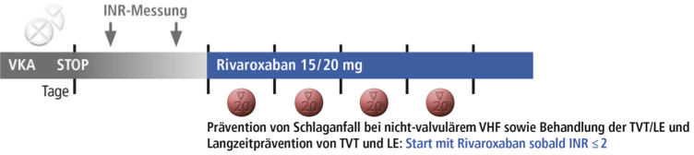
6.2 Wie soll von Vitamin-K-Antagonisten auf Rivaroxaban gewechselt werden?
Einnahme von Marcoumar® oder Sintrom® sofort stoppen.
Sicherstellen, dass der Patient nicht weiterhin VKA einnimmt.
Vorsicht: Hat der Patient ein erhöhtes Blutungsrisiko (auch transient), so muss mit der Einnahme von Rivaroxaban gewartet werden, bis der INR-Wert unter 2,0 gesunken ist. Diese Empfehlung unterscheidet sich von der Xarelto®-Fachinformation, in der ab INR unter 2,5 auf Rivaroxaban umgestellt werden kann.

Slide 54
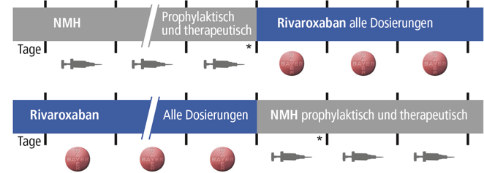
6.3 Wie kann von NMH auf Rivaroxaban gewechselt werden und umgekehrt?
Bei einem Wechsel von NMH auf Rivaroxaban (oder umgekehrt), wird Rivaroxaban anstelle der nächsten NMH-Dosis gegeben.
* NMH können bei niereninsuffzienten Patienten eine verlängerte HWZ haben.

Slide 55
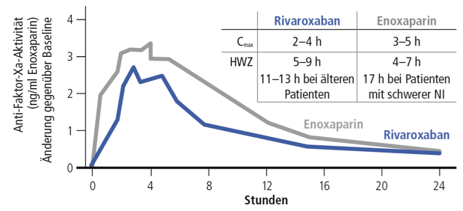
6.3 Pharmakokinetik von Rivaroxaban im Vergleich zu niedermolekularem Heparin
      Rivaroxaban und NMH haben eine sehr ähnliche Pharmakokinetik.

Slide 56

6.4 Wie soll vorgegangen werden, wenn die Tabletteneinnahme von morgens auf abends oder umgekehrt gewechselt werden soll?
36h-Zeitfenster einhalten
  Wechsel der Einnahme von morgens auf abends:
  Wechsel der Einnahme von abends auf morgens:
x
x
x
x

Slide 57
6.5 Braucht es regelmässige Kontrollvisiten bei Patienten, die Rivaroxaban einnehmen?
Keine regelmässigen Kontrollvisiten, da keine Dosisüberprüfung mittels INR-Monitoring bzw. Quick-Test nötig.
Bei Langzeittherapie mit Rivaroxaban:
  In regelmässigen Abständen (z.B. alle 3 – 4 Monate) Kontrolle der Nierenfunktion und
  des Blutbilds (Anämie).
Nur ca. ein Viertel der Fragen betreffen die INR-Kontrolle; drei Viertel der Fragen betreffen allgemeine Fragen zur Antikoagulation, Nutzen, Risiken, etc.

Slide 58
6.6 Welche Informationen zu Rivaroxaban sollen den Patienten gegeben werden?
Die Patienten sollen die Patienteninformation aufmerksam lesen und bei Fragen den Arzt kontaktieren.
Die Tabletten sollen wie verschrieben eingenommen werden.
  15 und 20 mg-Tabletten stets mit einer Mahlzeit (Ausnahme 10 mg).
  Tabletteneinnahme vorzugsweise morgens, um die Compliance zu verbessern.
Tabletteneinnahme abends, wenn tagsüber sportliche Aktivitäten mit potentiellem Blutungsrisiko stattfinden.
Die Patienten sollen den Patientenausweis stets auf sich tragen.
Generell soll Rücksprache mit dem Hausarzt genommen werden, wenn ein anderer Arzt zusätzliche Medikamente verschreibt wie bspw. Schmerz- oder Rheumamittel.
Wenn ein ärztlicher Eingriff geplant wird, sollen die Patienten ihren Arzt und Zahnarzt frühzeitig über die Behandlung mit Rivaroxaban informieren.

Slide 59

Plasmaspiegel-Bestimmung

Slide 60
7.1 Wie kann der Rivaroxaban Plasmaspiegel zuverlässig gemessen werden?
Chromogener Anti-Xa-Aktivitäts-Test (in ng/ml oder μg/l), geeicht mit Rivaroxaban-spezifischen Kalibratoren oder mit einem universellen NMH-kalibrierten Anti-Xa-Assay.
Test ist von mehreren Herstellern kommerziell erhältlich. Laboratorien, welche Heparin-Spiegel bestimmen, können i.d.R. auch Rivaroxaban-Spiegel bestimmen.
Zur Spiegelbestimmung mit dem chromogenen Anti-Xa-Test muss Citratblut abgenommen, die Blutprobe zentrifugiert und das Plasma bei –20°C aufbewahrt werden.
Quick-Test wird durch Rivaroxaban beeinflusst. Er ist nicht zur Rivaroxaban-Bestimmung empfohlen (zu wenig sensitiv und nicht standardisiert) und nicht geeignet zur Abschätzung der Antikoagulationsstärke oder des Blutungsrisikos unter Rivaroxaban.
Spitzenspiegel: nach 2 – 4h / Talspiegel: nach 24h
Zeitpunkt der Blutentnahme ist wichtig, da die Wirkung von
Rivaroxaban direkt von der Plasmakonzentration abhängig ist!

Slide 61
7.2 Kann die Einnahme von Rivaroxaban mittels Labortests kontrolliert werden?
Aufgrund der Halbwertszeit von Rivaroxaban kann der Medikamentenspiegel bis
max. 36 h nach der letzten Einnahme mit empfindlichen Tests nachgewiesen werden.
Die Bestimmung gibt immer nur Auskunft über den Plasmaspiegel zum Entnahmezeitpunkt und nicht über einen längeren Zeitraum. Sie eignet sich
damit nicht zur Compliance-Kontrolle.

Slide 62
7.3 Wann braucht es eine Rivaroxaban-Spiegelbestimmung?
Eine Bestimmung des Plasmaspiegels von Rivaroxaban ist angezeigt bzw. kann hilfreich sein…
Bei akuten Blutungen
(insbesondere bei Niereninsuffizienz).
Bei notfallmässigen indizierten Eingriffen
und Operationen.
Vor elektiven Eingriffen zur Kontrolle.
Bei Verdacht auf Intoxikation.
Bei Verdacht auf
Akkumulation wegen Niereninsuffizienz/
Co-Medikation empfehlen die Experten eine Talspiegelbestimmung.

Slide 63
7.4 Was bedeutet der „Rivaroxaban-Talspiegel“ für die Entscheidung, ob eine Intervention vertretbar ist?
Es gibt keine klinischen Untersuchungen bezüglich Rivaroxaban-Spiegel und Blutungsrisiko bzw. Wirksamkeit.
Die Talspiegel-Bestimmung kann teilweise relevant unterschiedliche Resultate ergeben; wir empfehlen deshalb, rechtzeitig den Hämostaseologen/Hämatologen zu kontaktieren.
i.d.R. ist ein Schwellenwert von 50 ng/ml akzeptabel bei Standardeingriffen, wobei das individuelle und operationsbedingte Blutungsrisiko berücksichtigt werden soll.

Slide 64
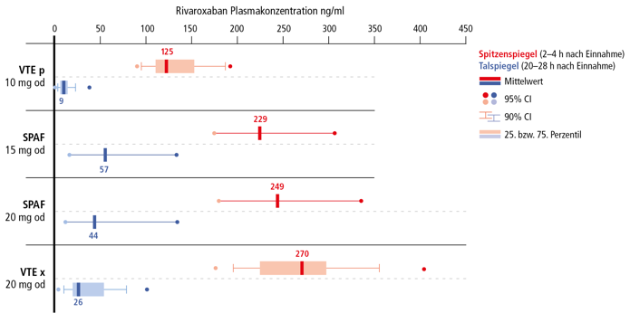
7.5 Rivaroxaban-Plasmaspiegel (C_{max} und C_{min} in ng/ml resp. µg/l)

Slide 65
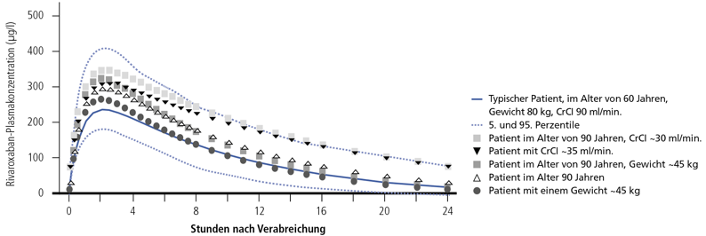
7.5 Simulationen der Rivaroxaban-
Plasmakonzentration in Abhängigkeit von Alter
und Nierenfunktion
Simulationen von Rivaroxaban-Plasmakonzentrationen mit der Dosis 20 mg 1x täglich

Slide 66

Perioperatives Management

Slide 67
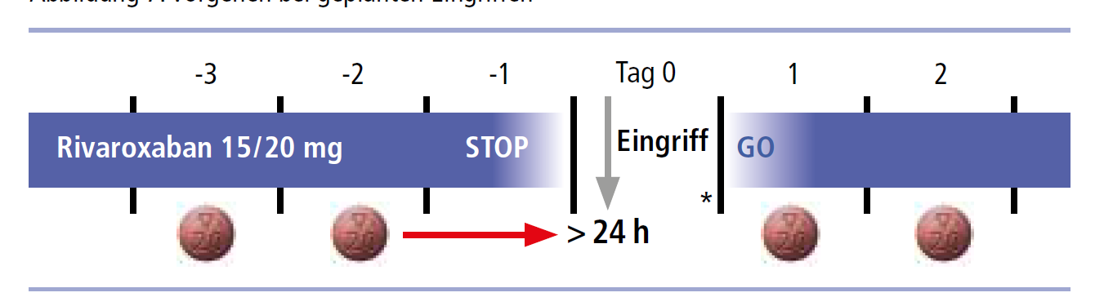
8.1 Wie soll bei geplanten Eingriffen vorgegangen werden?
Patient instruieren am Tag vor der OP keine Tablette zu nehmen.
Wartezeit bis zur OP > 24 h, damit effektiv meistens länger als 36 h.
Ein Einnahmestopp von max. 48 h kann erwogen werden, wenn der Patient > 75 Jahre alt ist und eine eingeschränkte Nierenfunktion hat.
Keine Unterbrechung der Rivaroxaban Einnahme bei Eingriffen mit geringem Blutungsrisiko (z. B.: Dentalhygiene, parodontale Eingriffe, Kronen und Brücken etc.). Solche Eingriffe sollten in einem Zeitfenster von 12 – 24h nach Einnahme von Rivaroxaban stattfinden.

Slide 68
8.2 Wie muss vorgegangen werden, wenn ein Patient blutet und bekannt ist, dass er Rivaroxaban einnimmt?
kleinere Blutungen
Symptomatische Behandlung (z.B. mechanische Kompression, lokale Anwendung von Tranexamsäure)
mittlere und schwere Blutungen
Unterbrechen der Rivaroxaban Einnahme, bis Situation stabil ist und kein weiteres Blutungsrisiko besteht
Einweisung in ein Spital
Einleiten von Notfallmassnahmen
Abklären, welche Rivaroxaban-Dosis wann eingenommen wurde
Im Notfall sollten Gerinnungsanalysen (Quick, aPTT, chromogener Anti-Xa Test) und eine Rivaroxaban-Spiegelbestimmung erfolgen
Chirurgische Hämostase wo nötig und möglich, Flüssigkeitsersatz (inkl. Plasma-Gabe) und Kreislaufunterstützung
Tranexamsäure oder Desmopressin (DDAVP) in Erwägung ziehen
Genügen diese Massnahmen nicht, um eine Blutung zu kontrollieren, kann der Einsatz von Ondexxya® (Andexanet alfa, siehe Frage 8.3) oder von Prothrombin-Komplex-Konzentraten, FEIBA® oder FVIIa (NovoSeven®) in Betracht gezogen werden, insbesondere wenn ein relevanter Rivaroxaban-Plasmaspiegel nachgewiesen werden konnte (> 100 ng/ml).

Slide 69
8.3 Gibt es ein Antidot?
Ondexxya® (Andexanet alfa) ist ein rekombinant hergestellter modifizierter Faktor Xa zur Antagonisierung von direkten Faktor-Xa-Inhibitoren. Es ist in folgender Indikation von Swissmedic befristet zugelassen: Zur Anwendung bei erwachsenen Patienten, die mit einem direkten Faktor Xa (FXa)-Inhibitor (Apixaban oder Rivaroxaban) behandelt werden, wenn aufgrund lebensbedrohlicher oder nicht kontrollierbarer Blutungen eine Aufhebung der Antikoagulation erforderlich ist.
Einsatz von Aktivkohle zur Minderung der Rivaroxaban-Resorption bis 8 h
nach Einnahme (Überdosierung) möglich.
Dank kurzer HWZ von Rivaroxaban nimmt die Wirkung schnell ab (nach 16 – 24 h nur noch geringe Beeinflussung der Hämostase).
Die Resorption von Rivaroxaban ist sättigbar: die Rivaroxaban-Konzentration im Plasma steigt bei Dosierungen > 50 mg peroral nur noch unwesentlich an (Ceiling-Effekt).

Slide 70
8.4 Welche Gerinnungstests sind bei einem Patienten unter Rivaroxaban-Behandlung verändert/beeinflusst?
Beeinflussung der Resultate der Gerinnungstest durch Rivaroxaban
Einnahme von 15/20 mg Rivaroxaban | Einfluss auf Test im Rivaroxaban-Peak 2–8 h nach Einnahme | Einfluss auf Test im Talspiegel 16–18 h nach Einnahme
Quick (%) |  | geringer Einfluss
INR (Labor, plasmatisch) | ⬆ | geringer Einfluss
INR (Coagucheck, kapillär) | ⬆ | geringer Einfluss
aPTT |  | geringer Einfluss
Gerinnungsfaktoren (II, V, VII, FVIII, IX, X, XI) |  | geringer Einfluss
Chromogener Anti-Xa-Test (für Heparine, NMH und Fondaparinux) | ⬆⬆ | 
ROTEM (intem/extem CT) |  | geringer Einfluss
ROTEM (MCF, intem CFT, Alpha) | geringer Einfluss | kein Einfluss
D-Dimer#, Fibrinogen, FXIII, TT | kein Einfluss | kein Einfluss
Messwert durch Rivaroxaban reduziert (unter Normbereich)
Messwert durch Rivaroxaban stark erhöht (deutlich über Normbereich)
Messwert durch Rivaroxaban erhöht (über Normbereich)
# Langzeit-Antikoagulation erniedrigt den D-Dimer Spiegel des Patienten.

Slide 71
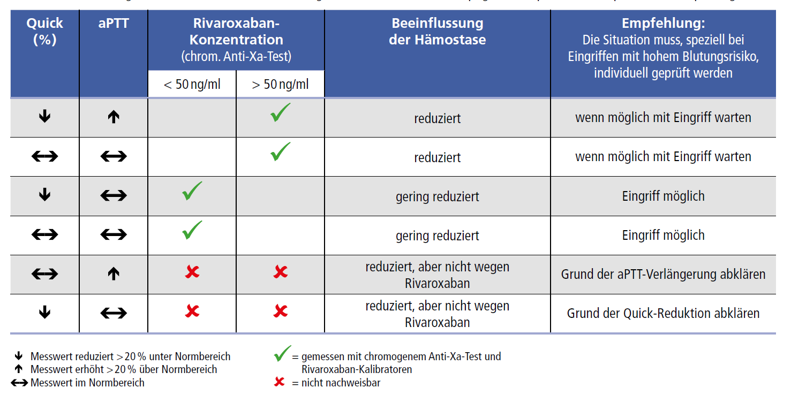
8.5 Wie müssen die Resultate der Gerinnungstests bei einem Patienten unter Rivaroxaban interpretiert werden?
Differentialdiagnose aufgrund der Globaltests und des spezifischen Rivaroxaban-Messwertes

Slide 72
Vielen DANK für Ihre Aufmerksamkeit

Slide 73
Autoren
Prof. Dr. Dr. W.A. Wuillemin, Chairman; Kantonsspital Luzern, Abteilung für Hämatologie und Hämatologisches Zentrallabor
Prof. Dr. A. Angelillo-Scherrer; Inselspital Bern, Universität Bern, Universitätsklinik für Hämatologie und Hämatologisches Zentrallabor
Prof. Dr. L. A. Alberio; CHUV Lausanne, Service et laboratoire central d'hématologie
Prof. Dr. M. Albisetti, Universitäts-Kinderspital Zürich, Abteilung für Hämatologie
PD Dr. L.M. Asmis; Zentrum für perioperative Thrombose und Hämostase Zürich
Prof. Dr. W. Korte; Zentrum für Labormedizin St. Gallen, Hämostase- und Hämophilie-Zentrum
Dr. A. Mendez; Kantonsspital Aarau, Zentrum für Labormedizin
PD Dr. H. Stricker; Ospedale La Carità, Locarno, Caposervizio Angiologia
Dr. J.D. Studt; Universitätsspital Zürich, Klinik für Hämatologie
Prof. Dr. D.A. Tsakiris; Universitätsspital Basel, Diagnostische Hämatologie
Die RivaMoS-Studien werden von Bayer (Schweiz) AG unterstützt. Die Inhalte dieser Stellungnahme geben die Meinungen der Mitglieder der Arbeitsgruppe wieder.

Slide 74
Abkürzungen
aPTT = aktivierte partielle Thromboplastinzeit
ASS = Acetylsalicylsäure
AUC = Fläche unter der Konzentration-Zeit-Kurve
eGFR = geschätzte glomeruläre Filtrationsrate
EMA = European Medicines Agency
FDA = US Food and Drug Administration
Hb = Hämoglobin
HWZ = Halbwertszeit
INR = International Normalized Ratio
LE = Lungenembolie
NMH = Niedermolekulares Heparin
nvVHF = nicht valvuläres Vorhofflimmern
OAK = orale Antikoagulation
PCC = Prothrombinkomplex Konzentrate (wie
z.B. Beriplex® oder Prothromplex®)
PCI = Perkutane koronare Intervention
P-gp = P-Glykoprotein
PT = Prothrombinzeit
TAH = Thrombozytenaggregationshemmer
TAVI = Transkatheter-Aortenklappenimplantation
TIA = Transitorische ischämische Attacke
TVT = Tiefe Venenthrombose
Tc = Thrombozyten
TTR = Zeit im therapeutischen Bereich
VKA = Vitamin-K-Antagonist (Marcoumar®, Sintrom®)
VTE = Venöse Thromboembolie

Slide 75
Xarelto® – Kurzfachinformation
Gekürzte Fachinformation Xarelto® (Rivaroxaban): Direkter Faktor Xa-Inhibitor Z: Filmtabl. zu 10, 15 und 20mg Rivaroxaban. I: Erwachsene: a) Thromboseprophylaxe bei grösseren orthopädischen Eingriffen a. d. unteren Extremitäten wie Hüft- und Knieprothesen. b) Behandlung von Lungenembolie (LE) und tiefer Venenthrombose (TVT) sowie Prophylaxe rezidivierender TVT und LE. c) Schlaganfallprophylaxe und Prophylaxe system. Embolien bei nicht-valvulärem Vorhofflimmern; Pädiatrische Population (Körpergewicht ≥ 30kg): Behandlung venöser Thromboembolien (VTE) nach initialer parenteraler Antikoagulation zur Prophylaxe von rezidivierenden VTE. D: Erwachsene: a) 1x/Tag 10mg. b) 2x/Tag 15mg für die ersten 21 Tage, gefolgt von 1x/Tag 20mg; ab Monat 7: 1x/Tag 20mg oder 1x/Tag 10mg basierend auf einer individuellen Nutzen-Risiko-Abwägung c) 1x/Tag 20mg; bei Krea-Cl 15-49ml/min: 1x/Tag 15mg. 15mg und 20mg mit Mahlzeit einnehmen. Pädiatrische Population: bei Körpergewicht ≥30kg bis <50kg: 1x/Tag 15mg. Bei Körpergewicht ≥50kg: 1x/Tag 20mg. KI: Überempfindlichkeit auf Inhaltsstoffe, akute bakt. Endokarditis, klin. sign. aktive Blutungen, schw. Lebererkrankung/ Leberinsuffizienz (LI) mit relev. erhöhtem Blutungsrisiko; leichte LI in Komb. mit Koagulopathie, dialysepfl. Niereninsuffizienz (NI), akute gastrointestinale (GI) Ulzera oder GI ulzerative Erkrankungen, Schwangerschaft, Stillzeit. W: Komedikation (siehe „IA“); künstl. Herzklappen; gleichzeitige Gabe von d. Hämostase beeinfl. Arzneimittel. VM: NI (Krea-Cl 15-29ml/min) od. NI in Komb. mit Arzneimittel, die den Xarelto®-Plasmaspiegel erhöhen, erhöhtes Risiko unkontrollierter Blutungen und hämorrhag. Diathese, kurz zurückliegender hämorrhag. Schlaganfall, intrakran. o. intrazerebr. Hämorrhagie, kürzlich aufgetretene GI Ulzera/ulzerative Erkrankungen, schwere unkontrollierte Hypertonie, vask. Retinopathie, intraspinale o. intrazerebr. Gefässanomalien, kurz zurückliegende Hirn-, Spinal-, Augen-OP, Bronchiektasie oder pulmonale Blutung in der Anamnese, Spinalanästhesie und -punktion, mind. 24 Stunden vor invasiven Verfahren/ chirurgischen Eingriffen absetzen, APS, Einzelfälle von Agranulozytose und SJS wurden berichtet. Häufige UAW: Blutungen, Anämie, Schwindel, Kopfschmerz, Augenblutungen, Hämatome, Epistaxis, Hämoptysis, Nausea, Obstipation, Durchfall, Leberenzymerhöhungen (ASAT, ALAT), Pruritus, Rash, Schmerzen i. d. Extrem., Fieber, periph. Ödem, Asthenie. IA: Starke CYP 3A4 + P-gp -Inhib. (Ritonavir, Ketoconazol), starke CYP 3A4 + P-gp -Induk. (Rifampicin, Carbamazepin, Phenobarbital, Johanniskraut), d. Hämostase beeinfl. Arzneimittel. Packg.: 10mg à 10 und 30; 15mg und 20mg à je 14, 28 o. 98 Filmtabl. (B), kassenzulässig (Limitatio beachten). Für weitere Informationen siehe www.swissmedicinfo.ch. Vertrieb: Bayer (Schweiz) AG, Uetlibergstr. 132, 8045 Zürich. MA-M_RIV-CH-0265-1_10.2022

Slide 76
Xarelto® junior – Kurzfachinformation
Gekürzte Fachinformation Xarelto® junior (Rivaroxaban): Direkter Faktor Xa-Inhibitor Z: Granulat zur Herstellung einer Suspension mit 1mg/ml Rivaroxaban. I: Pädiatrische Population (Körpergewicht < 30kg): Behandlung venöser Thromboembolien (VTE) nach initialer parenteraler Antikoagulation zur Prophylaxe von rezidivierenden VTE. D: abhängig vom Körpergewicht, gemäss Tabelle 1 in der Fachinformation. KI: Überempfindlichkeit auf Inhaltsstoffe, akute bakt. Endokarditis, klin. sign. aktive Blutungen, schw. Lebererkrankung/ Leberinsuffizienz (LI) mit relev. erhöhtem Blutungsrisiko; leichte LI in Komb. mit Koagulopathie, dialysepfl. Niereninsuffizienz (NI), akute gastrointestinale (GI) Ulzera oder GI ulzerative Erkrankungen, Schwangerschaft, Stillzeit. W: Komedikation (siehe „IA“); künstl. Herzklappen; gleichzeitige Gabe von d. Hämostase beeinfl. Arzneimittel. VM: Geburt vor der 37. SSW oder Gewicht < 2.6kg oder gestillt/gefüttert <10 Tage (keine Daten), mittelschwere oder schwere NI od. NI in Komb. mit Arzneimittel, die den Xarelto®-Plasmaspiegel erhöhen, erhöhtes Risiko unkontrollierter Blutungen und hämorrhag. Diathese, kurz zurückliegender hämorrhag. Schlaganfall, intrakran. o. intrazerebr. Hämorrhagie, kürzlich aufgetretene GI Ulzera/ulzerative Erkrankungen, schwere unkontrollierte Hypertonie, vask. Retinopathie, intraspinale o. intrazerebr. Gefässanomalien, kurz zurückliegende Hirn-, Spinal-, Augen-OP, Bronchiektasie oder pulmonale Blutung in der Anamnese, Spinalanästhesie und -punktion, mind. 24 Stunden vor invasiven Verfahren/ chirurgischen Eingriffen absetzen, APS, Einzelfälle von Agranulozytose und SJS wurden berichtet. Häufige UAW: Blutungen, Anämie, Schwindel, Kopfschmerz, Augenblutungen, Hämatome, Epistaxis, Hämoptysis, Nausea, Obstipation, Durchfall, Leberenzymerhöhungen (ASAT, ALAT), Pruritus, Rash, Schmerzen i. d. Extrem., Fieber, periph. Ödem, Asthenie. IA: Starke CYP 3A4 + P-gp -Inhib. (Ritonavir, Ketoconazol), starke CYP 3A4 + P-gp -Induk. (Rifampicin, Carbamazepin, Phenobarbital, Johanniskraut), d. Hämostase beeinfl. Arzneimittel. Packg.: Granulat zur Herstellung einer Suspension (50ml und 100ml); Abgabekategorie B. Für weitere Informationen siehe www.swissmedicinfo.ch. Vertrieb: Bayer (Schweiz) AG, Uetlibergstr. 132, 8045 Zürich. MA-M_RIV-CH-0266-1_10.2022

Slide 77
Xarelto® vascular – Kurzfachinformation
Gekürzte Fachinformation Xarelto® vascular (Rivaroxaban): Direkter Faktor Xa-Inhibitor Z: Filmtabl. zu 2.5mg Rivaroxaban I: In Kombination mit Acetylsalicylsäure (ASS) zur Prävention schwerwiegender atherothrombotischer Ereignisse (Schlaganfall, Myokardinfarkt, kardiovaskulär bedingter Tod) bei Patienten mit koronarer Herzkrankheit oder manifester peripherer arterieller Gefässerkrankung und einem hohen Risiko für ischämische Ereignisse. D: 2x/Tag 2.5mg. KI: Überempfindlichkeit auf Inhaltsstoffe, akute bakt. Endokarditis, klin. sign. aktive Blutungen, vorangegangener hämorrhag. / lakunärer Insult, ischämischer Schlaganfall (<1 Monat), schw. Lebererkrankung/ Leberinsuffizienz (LI) mit relev. erhöhtem Blutungsrisiko; leichte LI in Komb. mit Koagulopathie, schw. Herzinsuffizienz (NYHA III-IV, LVEF ≤30%), dialysepfl. Niereninsuffizienz (NI), akute gastrointestinale (GI) Ulzera oder GI ulzerative Erkrankungen, Schwangerschaft, Stillzeit. W: Komedikation (siehe „IA“); <18 Jahre; künstl. Herzklappen; die Hämostase beeinfl. Arzneimittel. VM: NI (Krea-Cl 15-29ml/min), erhöhtes Risiko unkontrollierter Blutungen, kongenitale od. hämorrhag. Diathese, intrakran. od. intrazerebr. Hämorrhagie, kürzlich aufgetretene GI Ulzera/ulzerative Erkrankungen, schwere unkontrollierte Hypertonie, vask. Retinopathie, intraspin. od. intrazerebr. Gefässanomalien, kurz zurückliegende Hirn-, Spinal-, Augen-OP, Bronchiektasie od. pulmonale Blutung in der Anamnese, Spinalanästhesie und -punktion, mind. 24 Stunden vor invasiven Verfahren/ chirurgischen Eingriffen absetzen, gleichzeitige Gabe von die Hämostase beeinfl. Arzneimitteln, APS, Einzelfälle von Agranulozytose und SJS wurden berichtet. Häufige UAW: Blutungen, Anämie, Schwindel, Kopfschmerz, Augenblutungen, Hämatome, Epistaxis, Hämoptysis, Nausea, Obstipation, Durchfall, Leberenzymerhöhungen (ASAT, ALAT), Pruritus, Rash, Schmerzen in den Extrem., Fieber, periph. Ödem, Asthenie. IA: Starke CYP 3A4 + P-gp -Inhib. (Ritonavir, Ketoconazol), starke CYP 3A4 + P-gp -Induk. (Rifampicin, Carbamazepin, Phenobarbital, Johanniskraut), die Hämostase beeinfl. Arzneimittel. Packg.: 2.5mg à 28, 56, 196 Filmtabl. (B), kassenzulässig (Limitatio beachten). Für weitere Informationen siehe www.swissmedicinfo.ch. Vertrieb: Bayer (Schweiz) AG, Uetlibergstr. 132, 8045 Zürich. MA-M_RIV-CH-0090-1_02.2022

